Slide 1
ОРГАНИЗАЦИЯ НА ОБУЧЕНИЕТО В „РЕДОВНО ОБУЧЕНИЕ С МОДУЛНА ОРГАНИЗАЦИЯ“ И „ЗАДОЧНО ОБУЧЕНИЕ“
ПРОФ. Д.Н. ГЕОРГИ КОСТОВ
02.11.2026

Slide 2
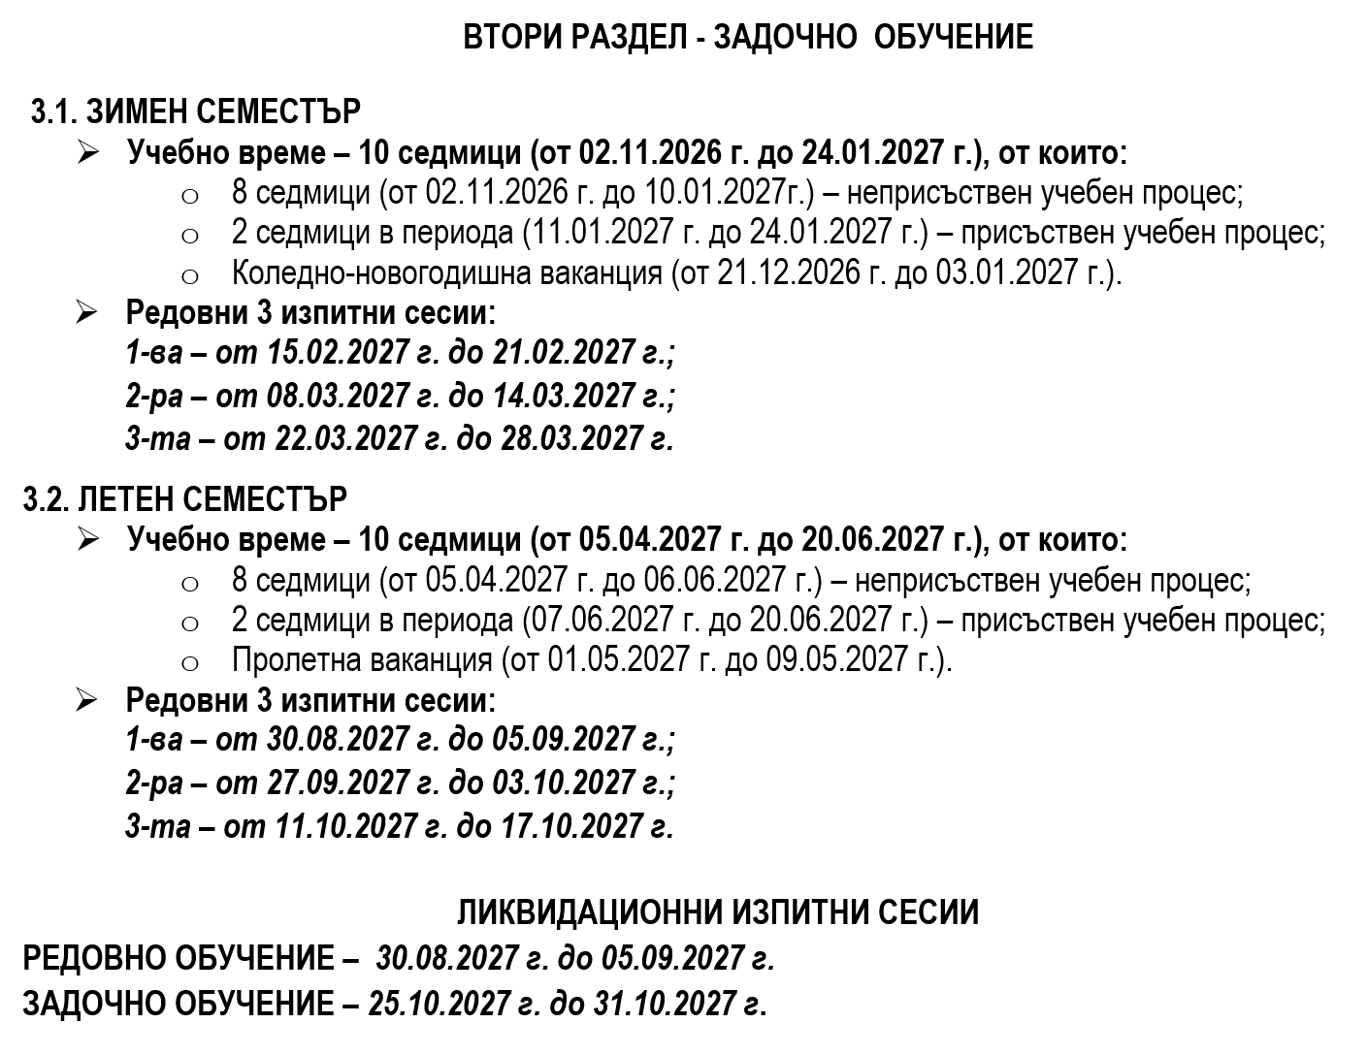
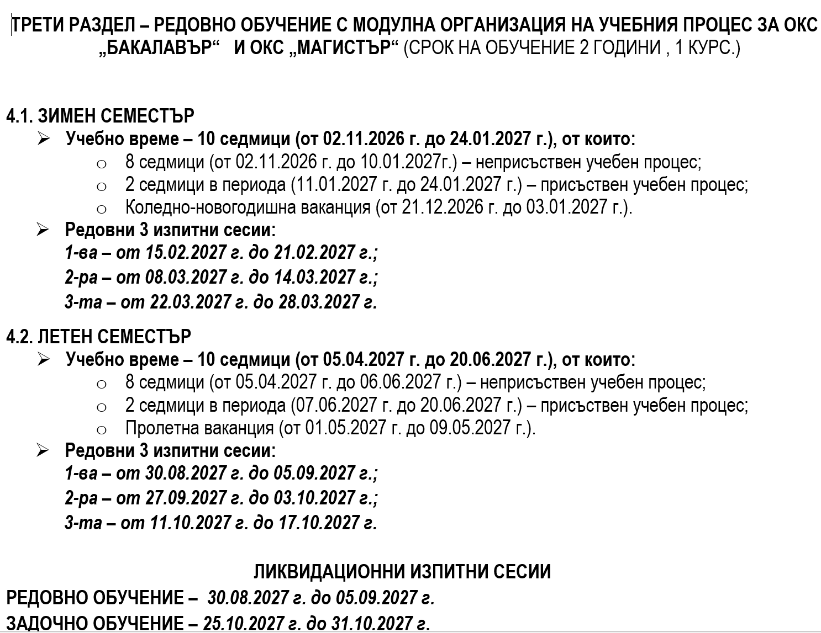
ГРАФИК НА УЧЕБНИЯ ПРОЦЕС – ОКС БАКАЛАВЪР
Обучението в „редовно обучение с модулна организация на учебния процес“ и „задочна форма на обучение“ се организира, съгласно графика на учебния процес, приет с решение на АС на УХТ.

Slide 3
ГРАФИК НА УЧЕБНИЯ ПРОЦЕС – ОКС БАКАЛАВЪР И МАГИСТЪР
NB! ОБУЧЕНИЕТО В „РЕДОВНО ОБУЧЕНИЕ С МОДУЛНА ОРГАНИЗАЦИЯ НА УЧЕБНИЯ ПРОЦЕС“ И „ЗАДОЧНО ОБУЧЕНИЕ“ ЩЕ СТАРТИРАТ ЕДНОВРЕМЕННО ОТ 03.11.2026 г.
ВЪЗМОЖНОСТ ЗА ОПТИМИЗИРАНЕ НА РАЗПИСА НА ДВЕТЕ ФОРМИ НА ОБУЧЕНИЕ;
СЪЧЕТАВАНE НА ДОБРИ ПРАКТИКИ ЗА ИЗВЕЖДАНЕ НА ЧАСОВЕТЕ;
ВЪЗМОЖНОСТ ЗА ИНДИВИДУАЛНА ПОДГОТОВКА ПО РАЗЛИЧНИТЕ ДИСЦИПЛИНИ;
ИЗВЕЖДАНЕ НА ЧАСТ ОТ ОЦЕНЯВАНЕТО В РАМКИТЕ НА СЕМЕСТЪРА;

Slide 4
ТЕРМИНОЛОГИЯ
Дефиниция: Редовното обучение с модулна организация на учебния процес е обучение, което се организира за лица, работещи на пълен работен ден сфери на икономиката, съответстващи на професионалните направления, в които обучава УХТ-Пловдив.
Обучението с модулна организация на учебния процес се провежда през вечерната част на работните дни (най-често от 17³⁰ до 20³⁰), през почивните дни, както и в обособени присъствени модули, съгласно графика на учебния процес.
„Редовното обучение с модулна организация на учебния процес“ се реализира чрез следните форми:
  Присъствено обучение чрез реализиране на аудиторни и лабораторни занятия от учебния план и учебната програма;
  Синхронно присъствено обучение за реализиране на специфични занятия от учебния план и учебната програма;
  Асинхронно обучение за реализиране специфични задачи и консултации от учебния план и учебната програма.
  Работа по индивидуални програми за обучение за специфични дисциплини от учебния план.

Slide 5
ТЕРМИНОЛОГИЯ
  Присъствено обучение чрез реализиране на аудиторни и лабораторни занятия от учебния план и учебната програма.
  Синхронно присъствено обучение за реализиране на специфични занятия от учебния план и учебната програма. Представлява присъствено обучение в реално време чрез прилагане на web базирана комуникация с помощта на различни приложения. За целта се използва Google Workspace на Университета по хранителни технологии, като студентите влизат със своите институционални e-mail адреси.
  Асинхронно обучение за реализиране специфични задачи и консултации от учебния план и учебната програма. Реализира се под формата на предоставяне на материали (текстови файлове; презентации; клипове и други) в платформата за дистанционно обучение на УХТ, както и в различните елементи на Google Workspace.
  Работа по индивидуални програми за обучение за специфични дисциплини от учебния план. Реализира се за дисциплини като „Физическо възпитание и спорт“, „Въведение в специалността“, „Опознавателна практика“ и др. На студенти се предоставят индивидуални задачи, които отчитат по подходящ начин пред преподавателя. За дисциплината „Физическо възпитание и спорт“ се допуска признаване на индивидуална работа чрез представяне на карти за фитнес, плуване и други спортове, които студентът практикува.

Slide 6
РАЗПРЕДЕЛЕНИЕ НА ДЕЙНОСТИТЕ В РАЗПИСА НА УЧЕБНИЯ ПРОЦЕС
Разписът на учебния процес се изготвя от отдел „Учебен“ след представяне на справка от извеждащите катедри, базирана на учебния план и следните правила:
  В разписа присъстват 100% от часовете по учебен план за РМО и 50% за ЗО;
  Съчетаване на лекционните курсове за студентите от двете форми за обучение – „редовна форма с модулна организация на учебния процес“ и „задочна форма на обучение“;
  Съчетаване на някои упражнения за студентите от двете форми за обучение – „редовна форма с модулна организация на учебния процес“ и „задочна форма на обучение“; Съчетаването са прави само за упражненията, които ще се извеждат в синхронна присъствена форма.
  Работата в асинхронна форма и индивидуална програма се планира в работните дни, както и в неделя.

Slide 7
РАЗПРЕДЕЛЕНИЕ НА ДЕЙНОСТИТЕ В РАЗПИСА НА УЧЕБНИЯ ПРОЦЕС
  Лекциите по дисциплините от учебния план се провеждат, както следва:
    Не по-малко от 40% от лекциите се извеждат чрез синхронно присъствено обучение;
    Не по-малко от 10% от лекциите се извеждат чрез присъствено обучение
    До 50% от лекциите се извеждат чрез асихронно обучение под формата на консултации, тестове и предоставяне на писмени материали.
  Упражненията по дисциплините от учебния план се провеждат чрез:
    Не по-малко от 50% от упражненията се провеждат чрез присъствено учебни занятия;
    Не по-малко от 25% от упражненията се провеждат чрез синхронно присъствено обучение;
    До 25% от занятията могат да се извеждат чрез асинхронно обучение под формата на консултации, тестове и други.
    Възможност за гъвкавост в зависимост от броя на преподавателите по съответната дисциплина.

Slide 8
РАЗПРЕДЕЛЕНИЕ НА ДЕЙНОСТИТЕ В РАЗПИСА НА УЧЕБНИЯ ПРОЦЕС
  Пример
    Дисциплина с хорариум 30/30 (15) се планира в разписа, както следва:
      Лекции: 12 часа сихронно присъствено обучение; 15 часа асинхронно присъствено обучение; 3 часа присъствено обучение в модула с присъствени занятия през месеците Юни/Януари;
      Упражнения: 15 часа присъствено обучение в модула с присъствени занятия през месеците Юни/Януари; 9 часа синхронно присъствено обучение; 6 часа асинхронно присъствено обучение; (подходящо за дисциплини, в които има лабораторни занятия);
      Разпределението между отделните форми за упражнения ще се прави в зависимост от спецификата на дисциплината.
      За всяка дисциплини часовете присъстват в разписа на 100%/50% - РМО/ЗО.

Slide 9
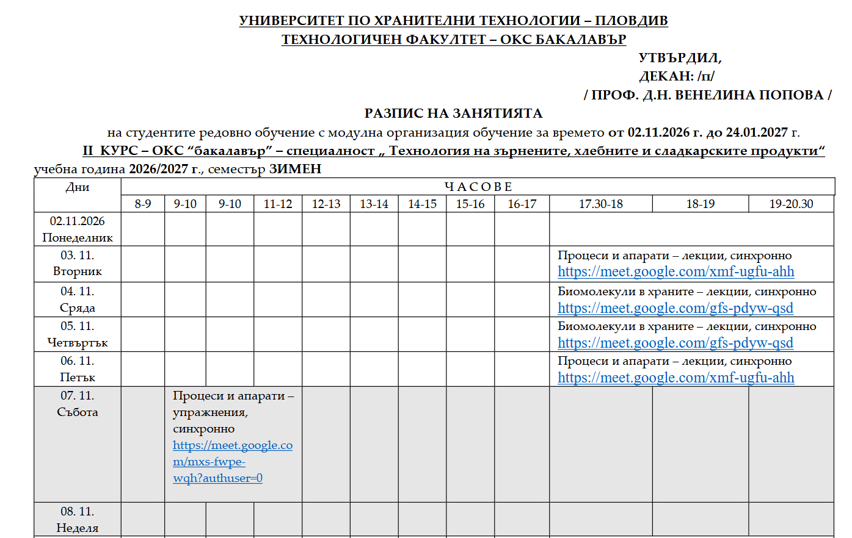
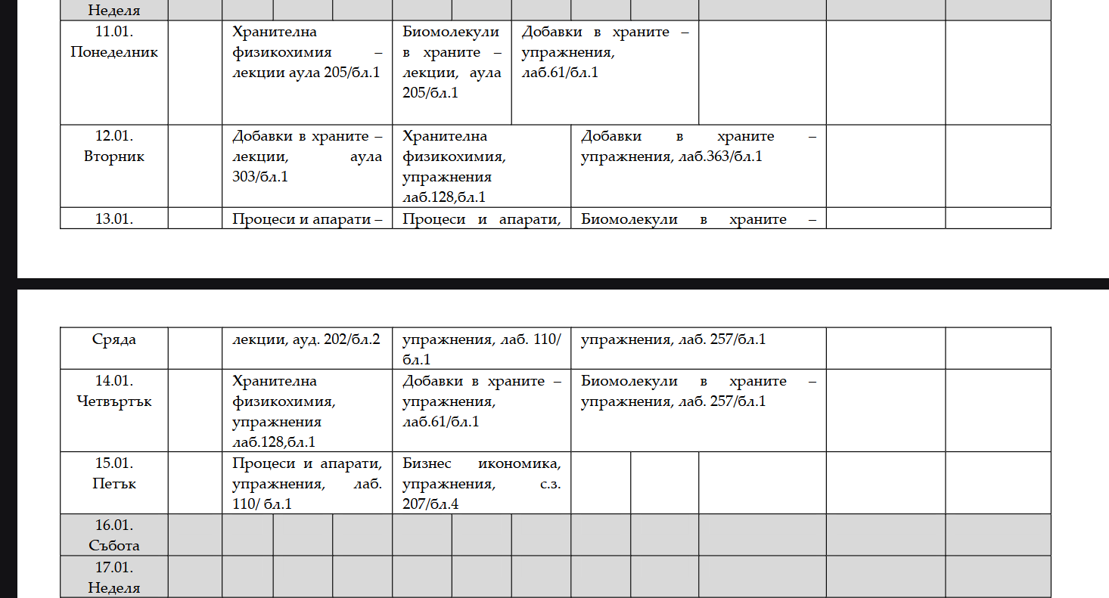
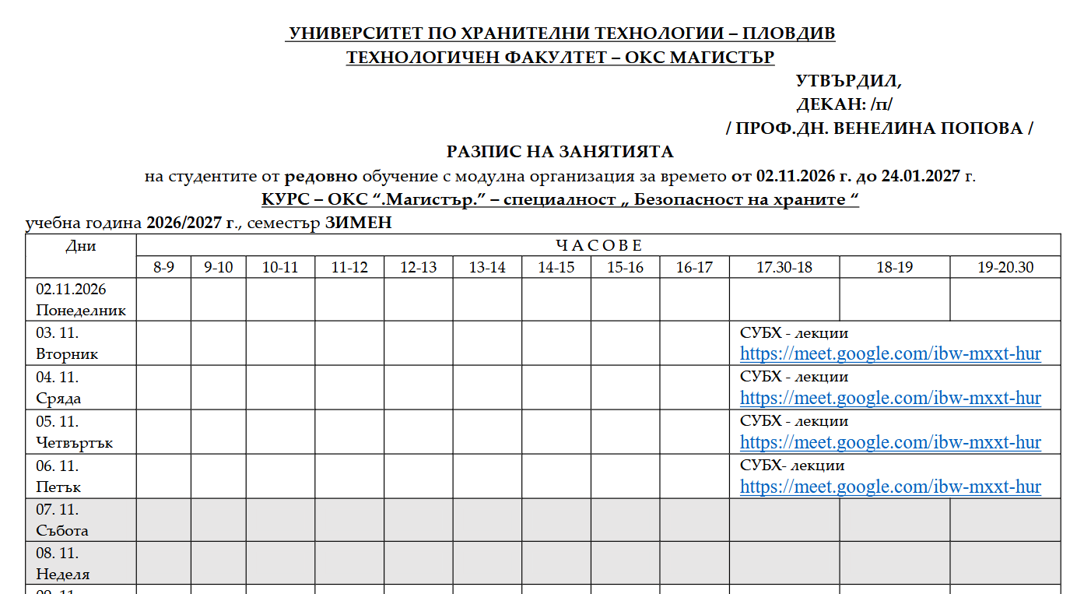
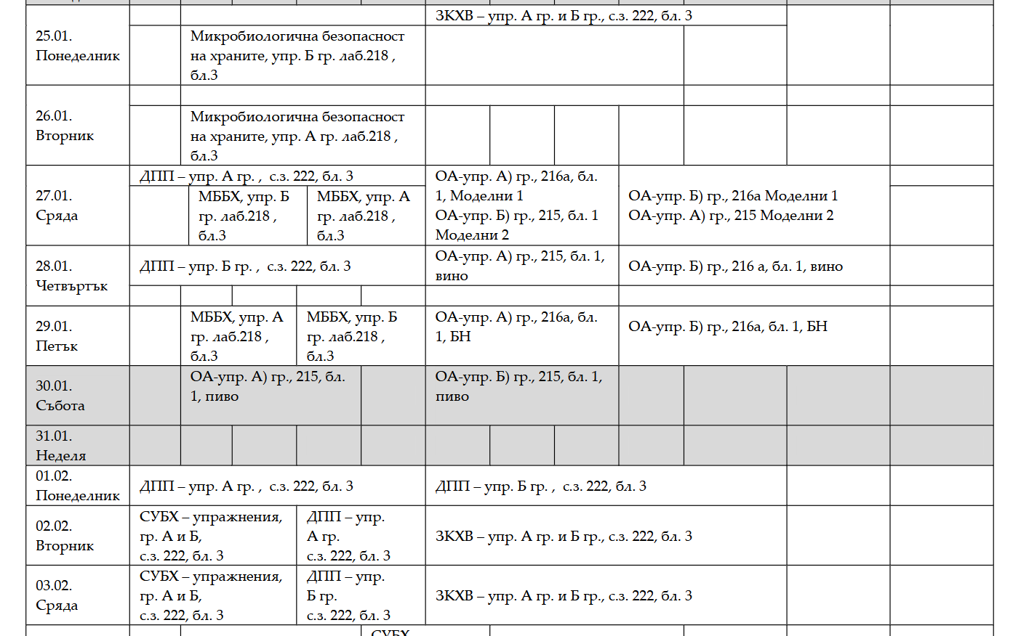

Slide 10
ДОПУСКАНЕ ДО ИЗПИТ
В УХТ-Пловдив НЯМА ЗАВЕРКИ ПО ДИСЦИПЛИНИТЕ С ПОДПИС.
Допускането до изпит се извършва от съответния преподавател при изпълнение на дейности:
  Посещение на лекции и упражнения;
  Реализиране на дейностите, възложени от преподавателя, в лекции и упражнения;
  Решаването на казуси, курсови задачи, реферати и други форми;
  Допускането до изпит е различно за всяка дисциплини. Необходимо е да попитате преподавателя по съответната дисциплини за специфичните изисквания.
  Студентите имат право на служебно допускане до изпит. Разрешението за това се дава от декана на съответния факултет след писмено заявление:
    Не повече от 2 дисциплини в рамките на един семестър;
    Не повече от 4 дисциплини за периода на обучение;
    Студентите в РМО и ЗО имат право на служебно допускане до изпит за цял семестър.

Slide 11
ПРИРАВНИТЕЛНИ ДИСЦИПЛИНИ
/ЗА ОКС „МАГИСТЪР“, СРОК НА ОБУЧЕНИЕ 1 ГОДИНА/
  Това са дисциплини, въведени за студенти, които са завършили същото професионално направление, но различна специалност от избраната. Целта е покриване на определени знания, необходими за обучението в ОКС „Магистър“
    Пример – студентът е завършил ПН 5.12, специалност „Технология и качество на храни“, но е записан специалност „Технология на виното и пивото“, специализация „Технология на виното и високоалкохолните напитки“
      Технология на виното;
      Енология;
      Технология на шумящите и специалните вина;
      Технологично обзавеждане на винопроизводство;
    Дисциплините са поставени в разписа на подходящи места, обикновено синхронизирани с обучението на ОКС „Балакалавър“; При невъзможност да посетите присъствения модул за тези дисциплини – коментирайте с преподавателите за осигуряване на необходимите материали

Slide 12
ИЗБИРАЕМИ ДИСЦИПЛИНИ
/ЗА ОКС „МАГИСТЪР“, СРОК НА ОБУЧЕНИЕ 1 ГОДИНА/
  В периода 03.11.2026 – 15.11.2026 студентите ще могат да направят избор чрез Google форма на дисциплината, която желаят да учат през I и II семестър.
  Моля да следите интернет-страницата на УХТ, както и служебните си електронни адреси.

Slide 13
ПРИРАВНИТЕЛНИ ДИСЦИПЛИНИ
/ЗА ОКС „МАГИСТЪР“, СРОК НА ОБУЧЕНИЕ 2 ГОДИНИ/
  Това са дисциплини, въведени за студентите от тази форма на обучение с цел придобиване на знания и умения в областта на химическите и инженерните науки:
      Хранителна химия и физикохимия;
      Основи на инженерните процеси в хранителната индустрия;
      Биохимия и микробиология на храните;
      Приложна автоматизация и управление на процесите в ХВП;
    В различните учебни планове дисциплините имат различен статут /избираме, задължителни или факултативни/. Ако сте учили сходни дисциплини можем да признаем оценката Ви. Задължително коментирайте това с преподавателите си.

Slide 14
ПРОМЕНИ В НОРМАТИВНАТА УРЕДБА НА УХТ
  В ПОУД: Въвеждане на дефиницията, организацията на учебния процес и формите за провеждане на лекциите и упражненията.
    Дефиниция: Редовното обучение с модулна организация на учебния процес е обучение, което се организира за лица, работещи на пълен работен ден в икономически сфери, съответстващи на професионалните направления, в които обучава УХТ-Пловдив.
    Организация на учебния процес: Обучението с модулна организация на учебния процес се провежда през вечерната част на работните дни, през почивните дни, както и в обособени присъствени модули, съгласно графика на учебния процес.
    За обучението с модулна организация на учебния процес се използват следните форми:
      Присъствено обучение чрез реализиране на аудиторни и лабораторни занятия от учебния план и учебната програма;
      Синхронно присъствено обучение за реализиране на специфични занятия от учебния план и учебната програма;
      Асинхронно обучение за реализиране специфични задача и консултации от учебния план и учебната програма.
      Работа по индивидуални програми за обучение за специфични дисциплини от учебния план.
  В ПФОНЗАС: Въвеждане на нови позиции в учебната дейност, а именно – предстои да бъдат уточнени:
    Провеждане на занятия в асинхронна форма – отчитане като лекции или под друга форма;
    Проверка на възложени задачи в асинхронна форма и по индивидуална програма – 0,1 или 0,25 часа на студент в зависимост от вида на дисциплина;

Slide 15
НАСТАНЯВАНЕ НА СТУДЕНТИ В ОБЩЕЖИТИЯ
  Студентите редовно обучение с модулна организация се настаняват в общежитията след настаняването на редовните студенти, съгласно ПРАВИЛНИК за условията и реда за настаняване, ползване и за вътрешния ред в студентските общежития “Марица”.
  Настаняването се извършва според ангажираността им по учебен план.
  При останали свободни места се настаняват студенти от други университети.
  Актуална информация – необходими документи, срокове и критерии за прием в студентски общежития за 2026/2027г. https://uft-plovdiv.bg/obshtejitiq
  За повече информация: Студентски общежития тел: +359 32 603 891
  e-mail: st_comm@uft-plovdiv.bg, https://uft-plovdiv.bg/obshtejitiq

Slide 16
КАНДИДАТСТВАНЕ ЗА СТИПЕНДИИ
Кандидатстването за стипендии от студенти редовна форма на обучение с модулна организация се извършва съгласно П Р А В И Л А Т А за отпускане на стипендии на студенти и докторанти в УХТ –Пловдив след първи семестър на първи курс.
Сроковете за подаване на документи ще бъдат обявени на сайта на УХТ след приключване на първия семестър.
Документите се подават в системата за он-лайн кандидастване, която е достъпна на следния линк: https://uft-plovdiv.bg/studenti/#taksi
ON-LINE СИСТЕМА ЗА СТИПЕНДИИ
Дигитален университет:
„Моето меню“
Молби за отпускане на стипендии.
Студентите имат на разположение Видео с инструкции за кандидатстване за стипендии. https://uft-plovdiv.bg/site_files/file/novini/2024/scholarship24.mp4
След приключване на първия семестър ще откриете актуален файл с УСЛОВИЯТА, ДОКУМЕНТИТЕ И СРОКОВЕТЕ ЗА КАНДИДАТСТВАНЕ ЗА СТИПЕНДИИ на следния линк: https://uft-plovdiv.bg/studenti/#taksi

Slide 17
ЕЛЕКТОРННИ ПЛАТФОРМИ, ИЗПОЛЗВАНИ В ОБУЧЕНИЕТО
GOOGLE WORKSPACE FOR EDUCATION – Обучение в синхронна и асинхронна форма; студенски e-mail адреси; комуникация с преподавателите; осигуряване на облачно дисково пространство за обмен на учебни материали
ДИГИТАЛЕН УНИВЕРСИТЕТ – Студентски досиета; Проверка на оценки; Кандидатстване за стипендии и общежития;
ПЛАТФОРМА ЗА ДИСТАНЦИОННО ОБУЧЕНИЕ – репозитория за учебна информация; от нея може да намерите учебни материали по отделните дисциплини; В ТАЗИ ПЛАТФОРМА НЕ СЕ ОСЪЩЕСТВЯВА ОБУЧЕНИЕ

Slide 18
СПЕЦИАЛНОСТ | МЕНТОРИ
Машини и апарати за хранително-вкусовата промишленост | доц. д-р инж. Донка Петрова Стоева, e-mail: d_stoeva@uft-plovdiv.bg, tel. 0888799367
Автоматика, информационна и управляваща техника
Компютърни системи и технологии | доц. Владимира Ганчовска v_ganchovska@uft-plovdiv.bg, тел. 0895463461
Топлотехника | гл. ас. Мария Георгиева имейл: m_georgieva@uft-plovdiv.bg, тел. номер: 0878319321
Индустриални и фармацевтични биотехнологии | гл. ас. д-р Петя Веселинова Стефанова petyastefanova@uft-plovdiv.bg, 0894412774
Технология на продуктите от месо, риба и яйца | гл.ас.Николай Колев n_kolev@uft-plovdiv.bg; мобилен: 0879328777 доц. Десислава Вангелова d_vangelova@uft-plovdiv.bg; мобилен: 0887298236
Технология и управление при производството на млечни продукти | гл.ас. Милена Димитрова - Дичева mdimitrova@uft-plovdiv.bg
Технология на зърнените, фуражните, хлебните и сладкарските продукти | доц. д-р инж. Валентина Милкова Чонова - имейл: chonovi@yahoo.com
Технология на виното и пивото | Технология на виното и пивото, модул Технология на виното и ВАН - гл.ас. д-р ас. Полина Запрянова p_zapryanova@uft-plovdiv.bg, 0899 298 116 Магистри - Технология на виното и пивото, модул Технология на пивото и БН - гл.ас. д-р Петър Недялков, p_nedyalkov@uft-plovdiv.bg, 0878 742 475
Технология на мазнините, етеричните масла, парфюмерията и козметиката | доц. Райна Хаджикинова raina.h@abv.bg, 0883453837 гл. ас. Надежда Мазова n_mazova@uft-plovdiv.bg, 0894379974
Анализ и контрол на хранителните продукти | доц.Радка Вранчева -0899390999, r_vrancheva@uft-plovdiv.bg доц.Магдалена Стоянова - 0899286363, m_stoyanova@uft-plovdiv.bg
Безопасност на храните | доц. Величка Гочева v_gocheva@uft-plovdiv.bg доц. Десислава Вангелова d_vangelova@uft-plovdiv.bg; мобилен: 0887298236
Технология, контрол и експертиза на акцизни стоки | доц. Таня Иванова t_ivanova@uft-plovdiv.bg 0885409802 проф. Венелина Попова v_popova@uft-plovdiv.bg
Храни, хранене и диететика | доц. Петя Георгиева, тел: 0898480031 p_georgieva@uft-plovdiv.bg гл.ас. д-р Драгомира Бухалова, тел. 0888750937, e-mail d.buhalova@abv.bg
Технология и мениджмънт на кафето и чая | Ас. Петя Раева p_raeva@uft-plovdiv.bg
Преработка и хладилна технология на плодовете и зеленчуците | гл.ас. Кирил Василев kvasilev@uft-plovdiv.bg
Корпоративен бизнес и предприемачество | доц. Радослава Габрова, r_gabrova@uft-plovdiv.bg, телефон 0878603777
Управление на човешкия капитал | доц. Радослава Габрова, r_gabrova@uft-plovdiv.bg, телефон 0878603777
Туризъм | доц. д-р Кремена Никовска; k_nikovska@uft-plovdiv.bg; 0888545270

Slide 19
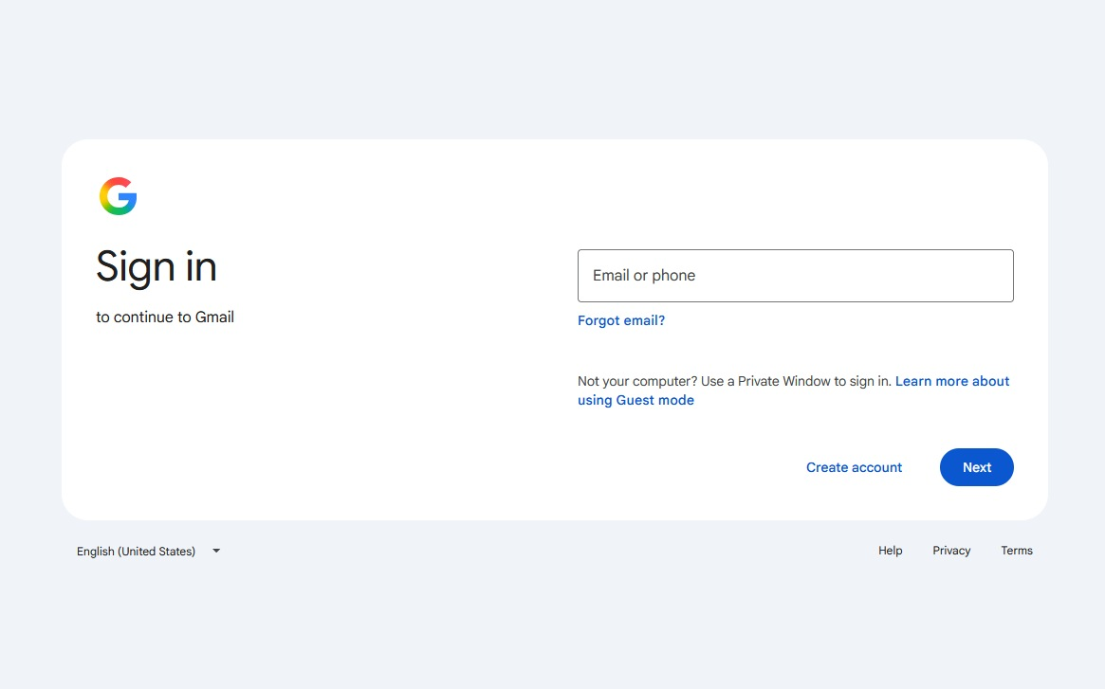
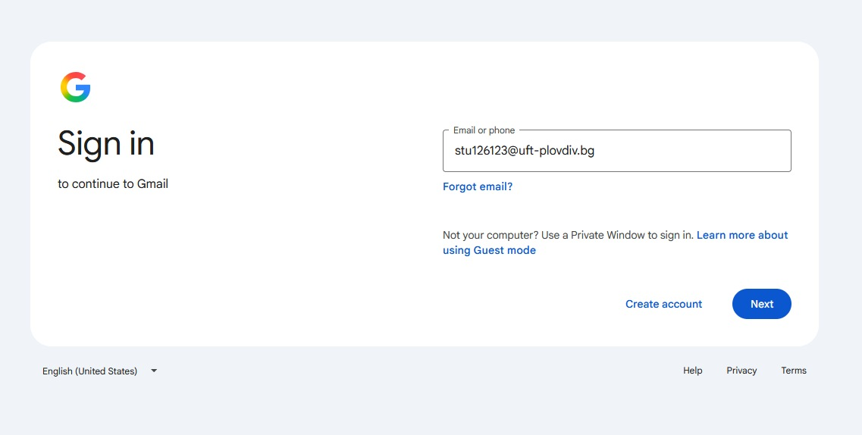
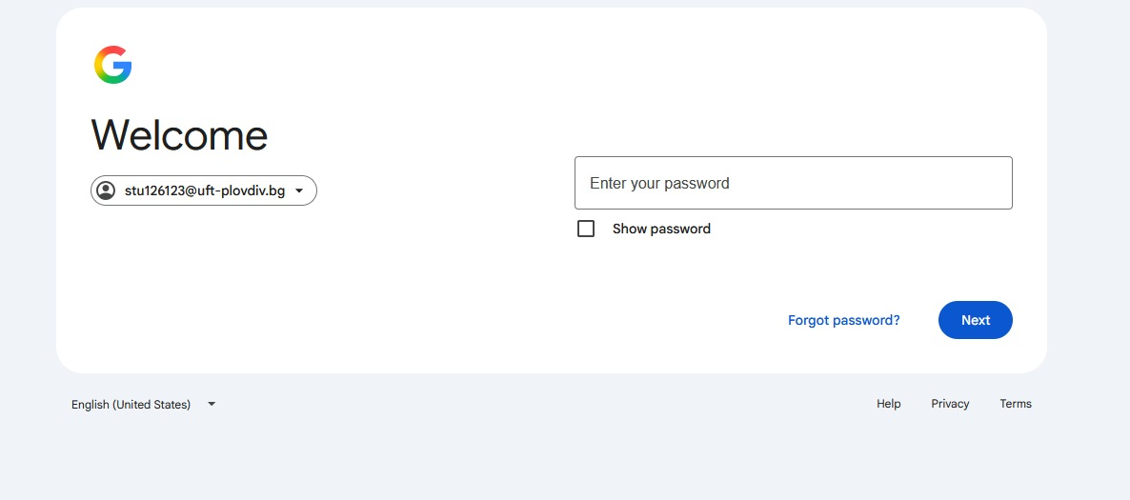
Влизате в gmail.com
Изписвате в полето вашият студентски e-mail
Изписвате в полето вашата парола
stu126999@uft-plovdiv.bg
EGN0000000000

Slide 20
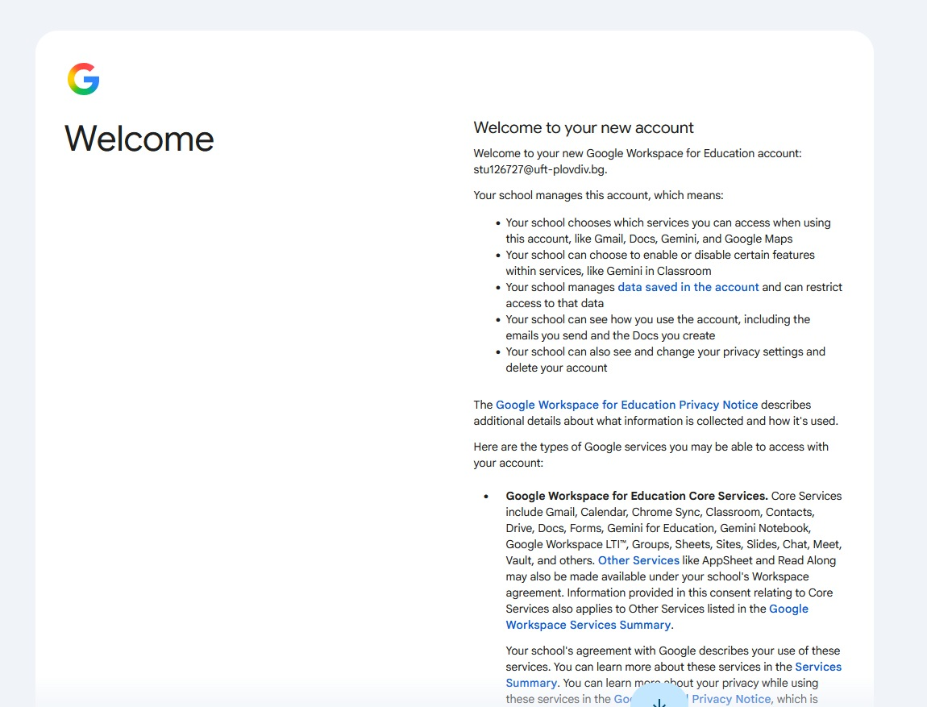
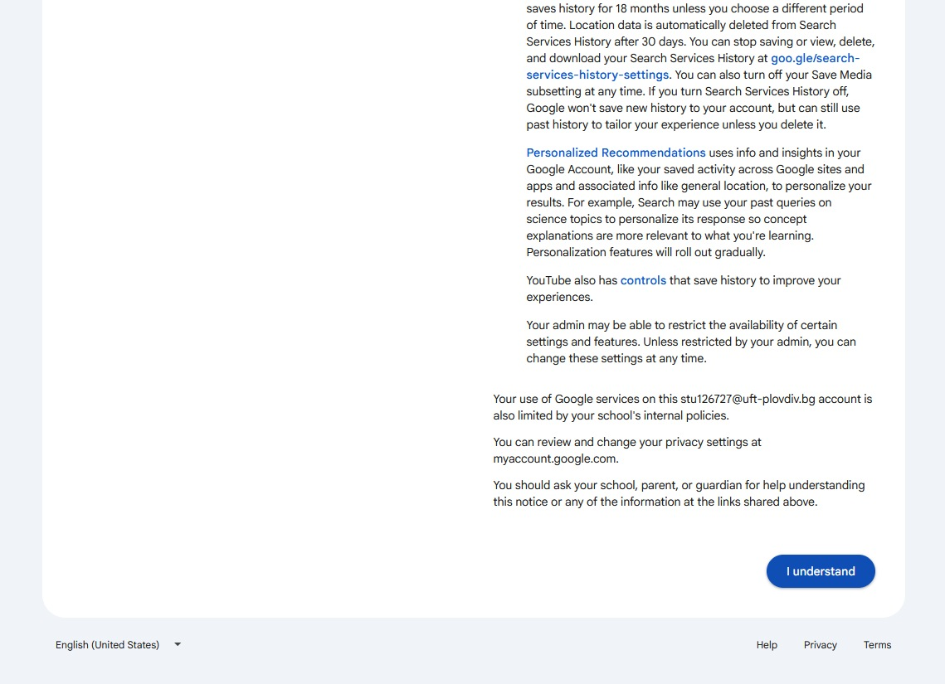
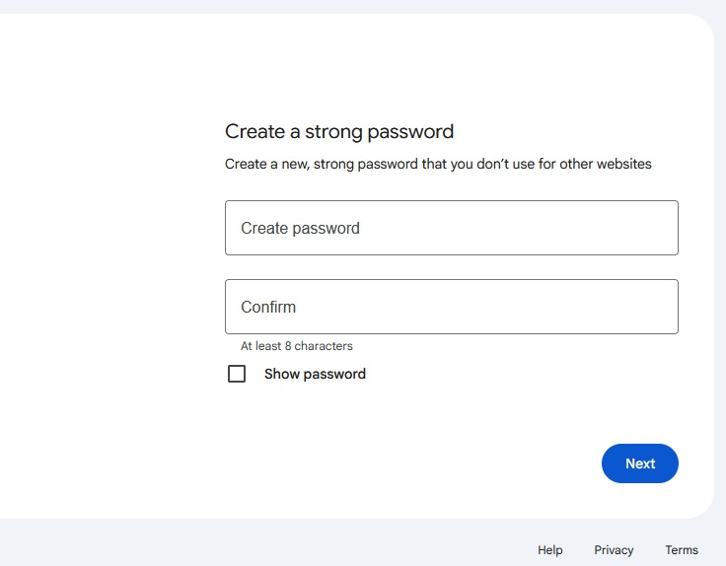
Появяват се общите условия, като трябва да отидете най-отдолу
Във финалната стъпка трябва Задължително да си смените паролата, като не може да е дадената Ви.
Трябва да е поне с 8 символа дължина и да има букви, цифри и символ.
Натискате синият бутон в долният десен ъгъл
“I understand”
(Съгласявам се)

Slide 21
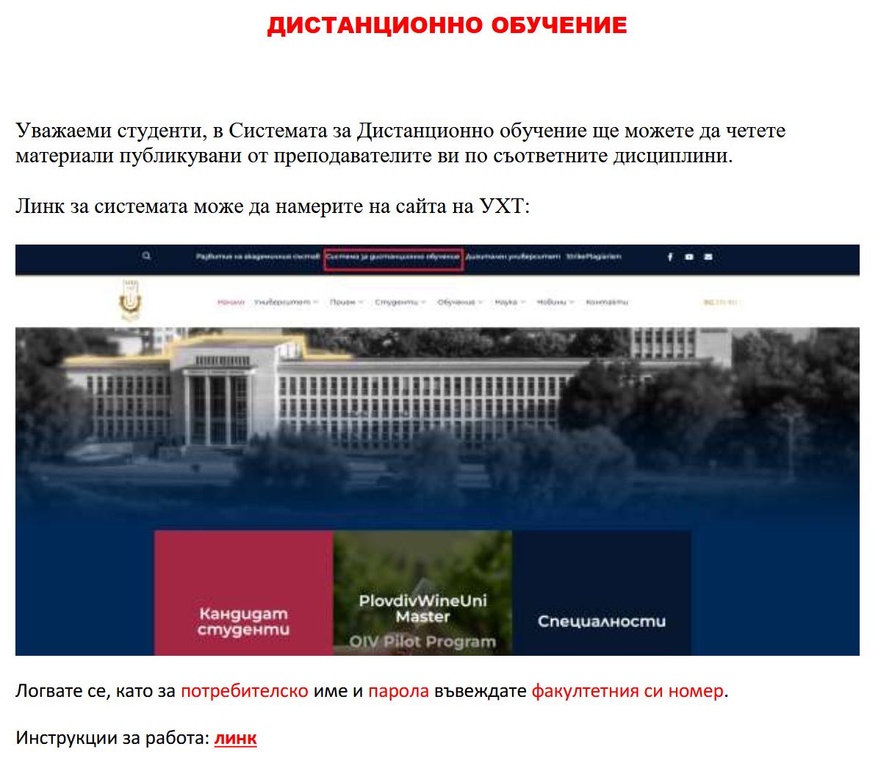
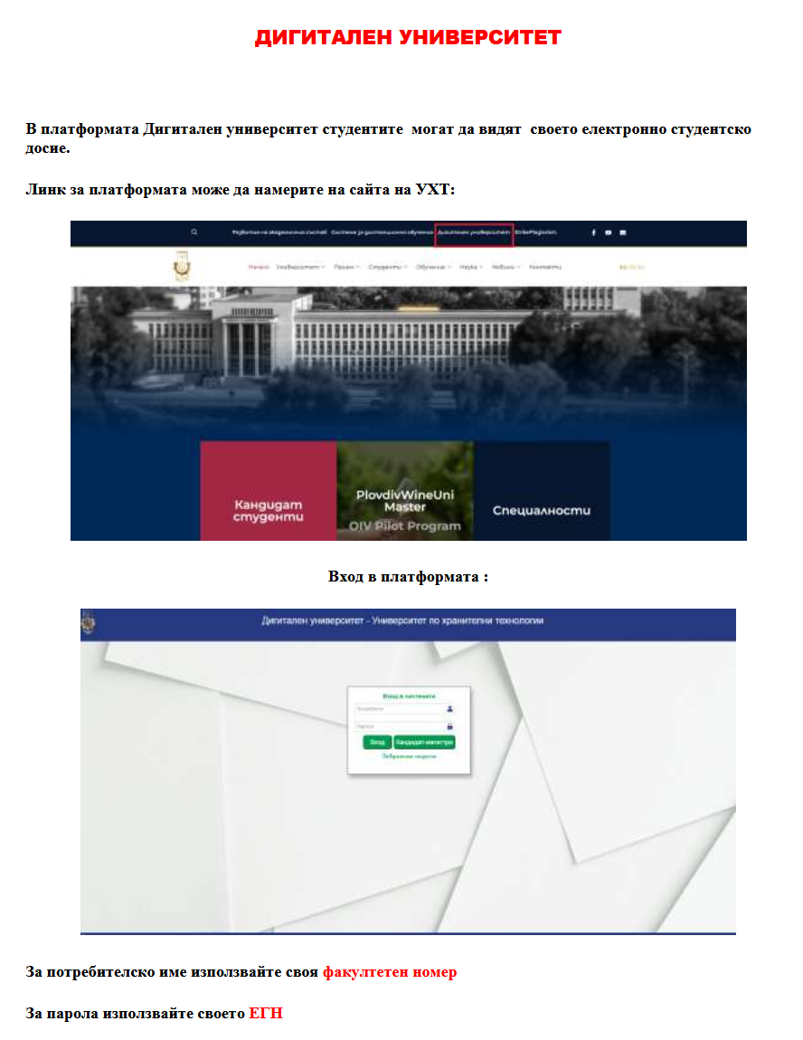

Slide 22
БЛАГОДАРЯ ЗА ВНИМАНИЕТО!!!

